Slide 1
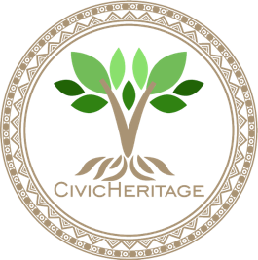


2023-1-EE01-KA220-ADU-000150753
PROGRAMA DE FORMACIÓN
UNIDAD DE APRENDIZAJE 7: Competencias digitales
Financiado por la Unión Europea. Sin embargo, los puntos de vista y opiniones expresados son únicamente los del autor o autores y no reflejan necesariamente los de la Unión Europea o de la Agencia Nacional de Estonia. Ni la Unión Europea ni la autoridad que concede la ayuda pueden ser considerados responsables de ellos.

Slide 2

LECCIÓN 2: Narración digital para la promoción del patrimonio

Slide 3
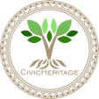
  Introducción a las herramientas digitales para la documentación del patrimonio
Introducción a la narración digital para la promoción del patrimonio
Objetivos del curso:
  Aprender cómo las herramientas digitales pueden preservar el patrimonio cultural y natural.
  Explorar herramientas como Canva, Clipchamp y recursos en línea para crear historias atractivas.
  Comprender cómo la narración digital mejora la accesibilidad y el orgullo de la comunidad.
  Resultado: Crear un proyecto sencillo de narración digital que muestre el patrimonio.
  La narración digital desempeña un papel crucial en la preservación del patrimonio cultural y natural para las generaciones futuras. Al integrar elementos multimedia, como imágenes, audio y narrativas, podemos documentar, compartir y celebrar el patrimonio de formas nuevas e interactivas.
  En esta lección, exploraremos herramientas como Canva, Clipchamp y varias plataformas en línea para comprender su potencial para la educación y la preservación.

Slide 4
  ¿Qué es la narración digital?
  Cartografía de sitios patrimoniales
Transformar las narrativas del patrimonio en experiencias digitales atractivas.
La narración digital es el arte de combinar elementos multimedia, como imágenes, audio y narrativa, para crear historias cautivadoras. Ofrece una forma innovadora de compartir conocimientos, cultura y tradiciones.
Características principales:
Integra herramientas multimedia como vídeos, imágenes y audio.
Se centra en la participación del público a través del impacto emocional y visual.
Hace que el patrimonio cultural y natural sea accesible a un público más amplio.

Slide 5
  Principios de la narración digital
Principios básicos de la narración digital
Estructura narrativa: Comience con una introducción impactante, construya una historia significativa y concluya con un mensaje claro.
Atractivo visual: utilice imágenes o vídeos impactantes para captar la atención y complementar la historia.
Conexión emocional: Involucre emocionalmente a la audiencia a través de temas con los que se puedan identificar o anécdotas personales.
Consejo práctico: Equilibre todos los elementos para crear una historia coherente e impactante.

Slide 6
  Ventajas de la narración digital para la promoción del patrimonio
¿Por qué la narración digital?
Preservación: ayuda a documentar y conservar el patrimonio cultural y natural.
Accesibilidad: hace que el patrimonio sea más accesible para públicos diversos.
Compromiso: fomenta la participación y el orgullo de la comunidad.
Educación: sirve como herramienta educativa para promover la concienciación sobre el patrimonio.

Slide 7

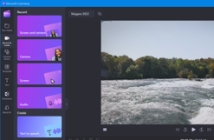


  Herramientas para la narración digital
Herramientas populares para la narración
Canva: para crear historias fotográficas y presentaciones visualmente atractivas.
Clipchamp: para editar y crear contenido de vídeo atractivo.
Google Earth y Maps: para integrar contextos geográficos en historias sobre el patrimonio.
Herramientas de audio: plataformas como Audacity para añadir narraciones o música.

Slide 8
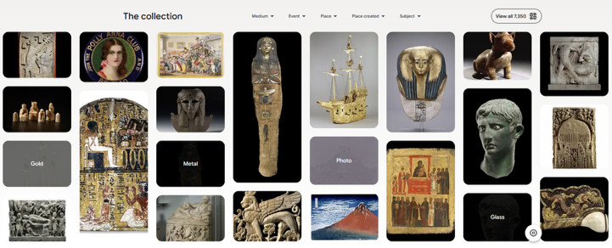
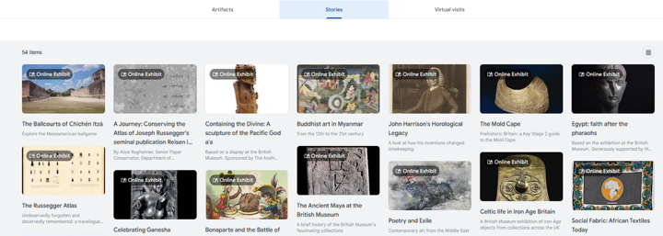
  Casos prácticos de historias digitales exitosas sobre el patrimonio
Ejemplos de historias digitales exitosas: el Museo Británico
El Museo Británico ha desarrollado historias digitales interactivas que muestran artefactos y narrativas históricas de una manera atractiva. Los visitantes pueden explorar las colecciones en línea a través de formatos multimedia como imágenes, vídeos, audio y animaciones. Estas historias digitales hacen que el patrimonio sea accesible a una audiencia global, permitiendo a las personas experimentar la cultura más allá de las visitas físicas al museo. La iniciativa destaca cómo los museos pueden utilizar las plataformas digitales para mejorar el aprendizaje, despertar la curiosidad y llegar a un público más joven acostumbrado a los contenidos interactivos.
https://artsandculture.google.com/partner/the-british-museum

Slide 9
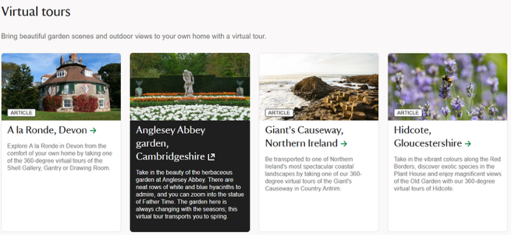
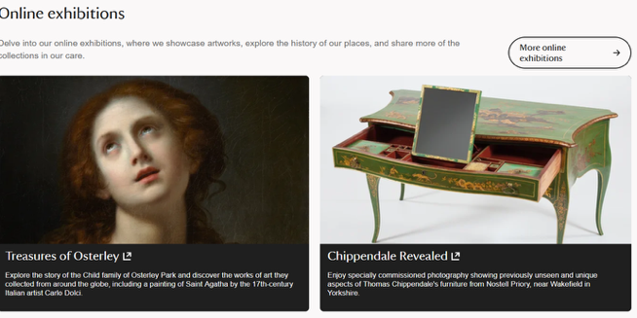
  Casos prácticos de historias digitales exitosas sobre el patrimonio
Ejemplos de historias digitales exitosas - National Trust: campañas digitales para la promoción del patrimonio
La organización National Trust del Reino Unido lleva a cabo campañas digitales que combinan fotos, vídeos y relatos personales para destacar el patrimonio cultural y natural. Sus proyectos suelen centrarse en la participación de la comunidad, animando a la población local a compartir historias sobre lugares patrimoniales, tradiciones y paisajes. Mediante el uso de las redes sociales y las plataformas en línea, National Trust hace que el patrimonio sea visible para un público más amplio e inspira el orgullo de la comunidad. Estas campañas demuestran cómo la narración de historias combinada con los medios multimedia puede fortalecer los vínculos entre las personas y el patrimonio, al tiempo que atrae visitantes y apoyo para la conservación.
Pregunta para el debate: ¿Cómo pueden inspirar estos ejemplos tus propios proyectos?
https://www.nationaltrust.org.uk/

Slide 10








2023-1-EE01-KA220-ADU-000150753
Gracias por su atención
SOCIOS
Financiado por la Unión Europea. Sin embargo, los puntos de vista y opiniones expresados son únicamente los del autor o autores y no reflejan necesariamente los de la Unión Europea o de la Agencia Nacional de Estonia. Ni la Unión Europea ni la autoridad que concede la ayuda pueden ser considerados responsables de ellos.

